Slide 1
CENTRO DE GRAVIDADE
FIGURAS PLANAS
ESTABILIDADE
BORJA

Slide 2
Seja um corpo qualquer, dividido em n partes finitesimais, com seus respectivos pesos finitesimais (Δp):
A Terra exerce uma força (de gravidade) sobre cada um dos pontos materiais que formam um corpo

Slide 3
Toda estas pequenas forças podem ser substituídas por uma única força equivalente.
C.G
P
A atração exercida pela Terra sobre um corpo rígido pode ser representada por uma única força P, aplicada no baricentro (C.G.)

Slide 4
MOMENTO DE ÁREA
Se o material é uma placa homogênea e de espessura finitesimal; e substituindo o peso pela área, teremos:
A x =
Δa₁x₁+
Δa₂x₂+
Δa₃x₃+
... =
ΣΔa_{i}x_{i}
A y =
Δa₁y₁+
Δa₂y₂+
Δa₃y₃+
... =
ΣΔa_{i}y_{i}
ΣM_{y} :
A x =
ΣΔa_{i}x_{i}
A expressão
MOMENTO ESTÁTICO DE ÁREA
ΣM_{x} :
A y =
ΣΔa_{i}y_{i}

Slide 5
Centro de gravidade
Assim, para se determinar o centro de gravidade de uma figura plana, temos:
A x =
ΣΔa_{i}x_{i}
ΣΔa_{i}x_{i}
x =
A
A y =
ΣΔa_{i}y_{i}
ΣΔa_{i}y_{i}
y =
A

Slide 6
Centro de gravidade de linhas
Por analogia, podemos determinar o centro de gravidade de linhas utilizando as mesmas equações (ao invés de área, utilizaremos comprimento).
Perceba que o centro de gravidade da linha não está localizado sobre a linha.
ΣM_{y} :
L x =
ΣL_{i}x_{i}
ΣΔL_{i}x_{i}
x =
L
ΣM_{x} :
L y =
ΣΔL_{i}y_{i}
ΣΔL_{i}y_{i}
y =
L

Slide 7
simetria
Simetria relativamente a eixo: quando uma superfície é simétrica relativamente a um eixo, o seu momento estático relativamente ao eixo é nulo e o seu centroide situa-se sobre o eixo.

Slide 8
simetria
Caso a superfície apresente dois eixos de simetria, o centróide situa-se no ponto de intersecção destes eixos.

Slide 9
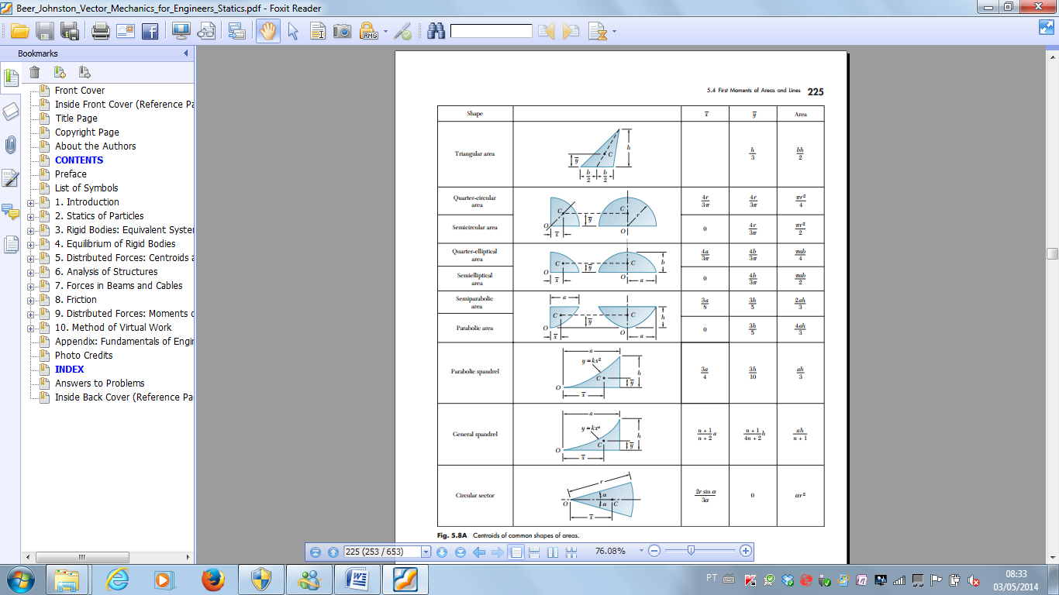
Centróide de figuras planas usuais
Figura |  |  |  | área
Triângulo
¼ de círculo
Semi-círculo

Slide 10
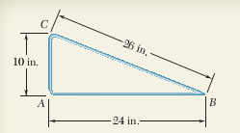
exercícios
Determinar as coordenadas de localização do centro de gravidade da peça abaixo:

Slide 11
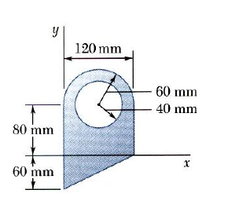
exercícios
Determinar as coordenadas de localização do centro de gravidade da peça abaixo:

Slide 12
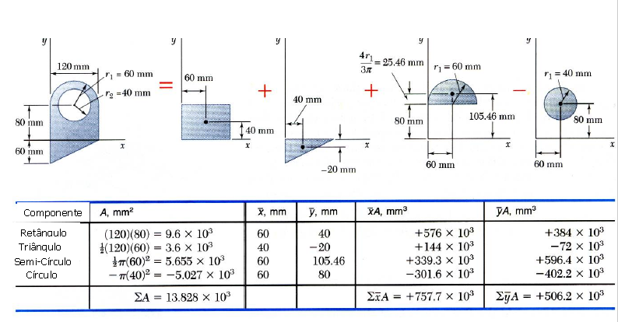

Slide 13
